Slide 1

第2讲
平抛运动的规律及应用

Slide 2


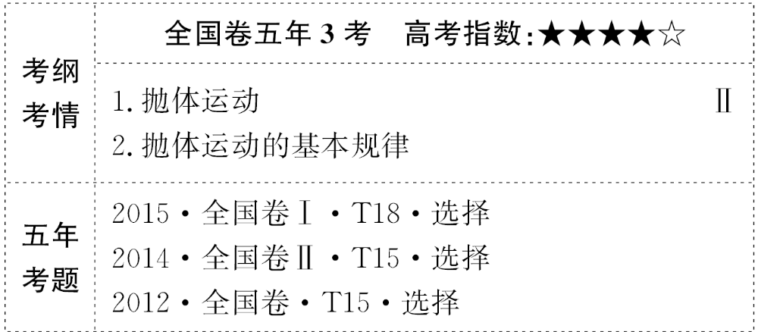

Slide 3
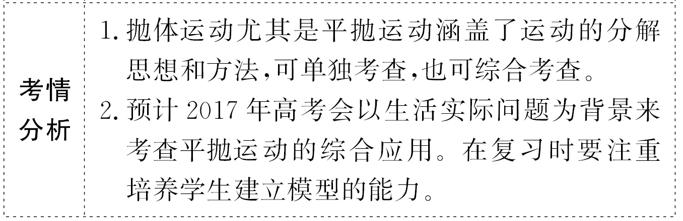

Slide 4
【主干回顾】教材梳理 固知识根基
知识点1 平抛运动
1.定义：将物体以一定的初速度沿_________抛出,物体只在_____作用下(不考虑空气阻力)的运动。
2.性质：平抛运动是加速度为g的___________运动,运动轨迹是_______。
水平方向
重力
匀变速曲线
抛物线

Slide 5
3.研究方法：用运动的合成与分解方法研究平抛运动。
(1)水平方向：_________运动。
(2)竖直方向：_________运动。
匀速直线
自由落体

Slide 6
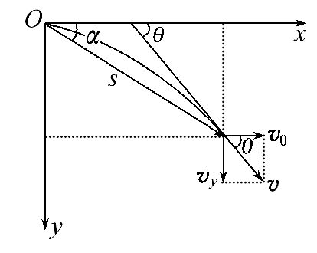
4.基本规律：

Slide 7
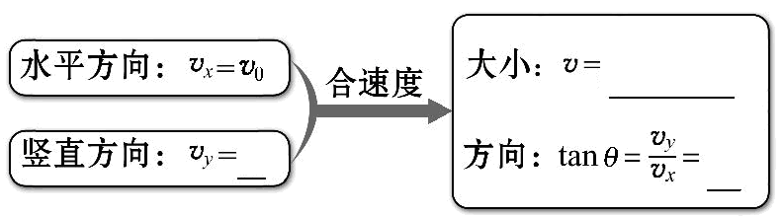
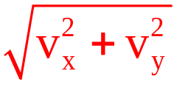

(1)速度关系：
gt

Slide 8
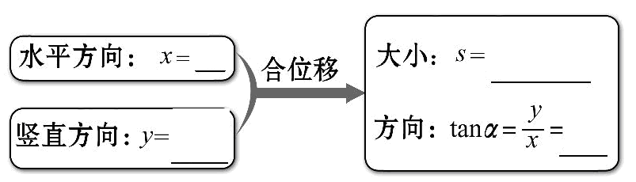

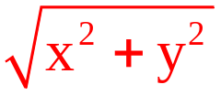
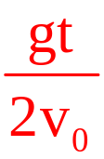
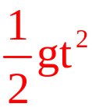
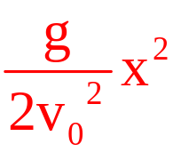
(2)位移关系：
(3)轨迹方程：y=_______。

Slide 9
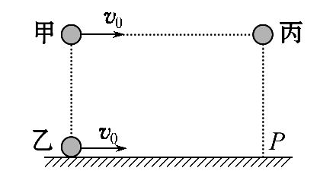
例：如图所示,甲、乙、丙三小球分别位于如图所示的竖直平面内,甲、乙在同一条竖直线上,甲、丙在同一条水平线上,P点在丙球正下
方。某时刻,甲、乙、丙同时
开始运动,甲以水平速度v₀平
抛,乙以水平速度v₀沿水平面
向右做匀速直线运动,丙做自由落体运动。

Slide 10
同时
则：(1)甲、乙、丙三球_____到达P点。
(2)分析甲的运动情况：
①水平方向的运动与___的运动相同,为_____________。
②竖直方向的运动与___的运动相同,为_____________。
乙
匀速直线运动
丙
自由落体运动

Slide 11
知识点2 斜抛运动
1.定义：将物体以初速度v₀_________或_________抛
出,物体只在_____作用下的运动。
2.性质：斜抛运动是加速度为g的___________运动,运
动轨迹是_______。
斜向上方
斜向下方
重力
匀变速曲线
抛物线

Slide 12
3.研究方法：用运动的合成与分解方法研究斜抛运动。
(1)水平方向：_________运动。
(2)竖直方向：___________运动。
匀速直线
匀变速直线

Slide 13
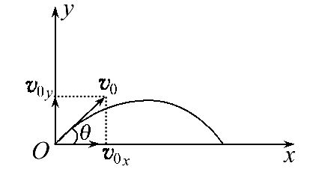
例：如图所示,物体做斜上抛运动的初速度为v₀。
则：水平方向：v_{0x}=_______,F_{合x}=__。
竖直方向：v_{0y}=_______,F_{合y}=___。
v₀cosθ
0
v₀sinθ
mg

Slide 14
【思维诊断】静心思考 除思维误区
(1)以一定的初速度水平抛出的物体的运动是平抛运动。
( )
(2)平抛运动的轨迹是抛物线,速度方向时刻变化,加速
度方向也可能时刻变化。( )
(3)无论初速度是斜向上方还是斜向下方的斜抛运动都
是匀变速曲线运动。( )
(4)做平抛运动的物体质量越大,水平位移越大。( )

Slide 15
(5)做平抛运动的物体在任一相等时间间隔内的速度增
量相等。( )
(6)做平抛运动的物体初速度越大,在空中运动的时间
越长。( )
(7)从同一高度水平抛出的物体,不计空气阻力,初速度
大的落地速度大。( )

Slide 16
提示：(1)×。只有在不计空气阻力的条件下才是平抛
运动。
(2)×。做平抛运动的物体的加速度是恒定的,其大小、
方向不变。
(3)√。斜抛运动只受重力作用,加速度为定值,所以斜
抛运动为匀变速曲线运动。
(4)×。平抛运动的水平位移与物体的质量无关。

Slide 17
(5)√。平抛运动的物体在任一相等时间间隔Δt内的
速度变化量方向竖直向下,大小Δv=Δv_{y}=gΔt。
(6)×。做平抛运动的物体在空中运动的时间只由竖直
方向的位移决定,与水平初速度无关。
(7)√。从同一高度水平抛出的物体,落地时竖直分速
度相同,水平初速度大的,落地时合速度大。

Slide 18
【小题快练】基础小题测基本能力
1.(多选)(平抛运动的理解)对平抛运动,下列说法正确的是( )
A.平抛运动是非匀变速曲线运动
B.做平抛运动的物体,在任何相等的时间内位移的增量都是相等的

Slide 19
C.平抛运动可以分解为水平方向的匀速直线运动和竖直方向的自由落体运动
D.落地时间和落地时的速度只与抛出点的高度有关

Slide 20
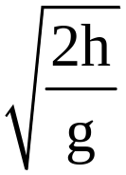
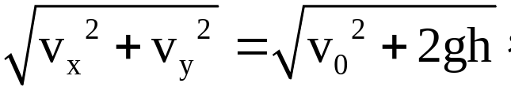
【解析】选B、C。做平抛运动的物体只受重力作用,其
加速度恒定不变,为重力加速度,故A项错误;做平抛运
动的物体,在任何相等的时间内,其竖直方向位移增量
Δy=gt²,水平方向位移不变,故B项正确;平抛运动可分
解为水平方向的匀速直线运动和竖直方向的自由落体
运动,且落地时间t= ,落地速度为v=
所以C项正确、D项错误。

Slide 21
2.(平抛运动的基本规律)质点从同一高度水平抛出,不计空气阻力,下列说法正确的是( )
A.质量越大,水平位移越大
B.初速度越大,落地时竖直方向速度越大
C.初速度越大,空中运动时间越长
D.初速度越大,落地速度越大

Slide 22


【解析】选D。水平抛出的物体,在水平方向做匀速直线
运动,在竖直方向做自由落体运动,其运动规律与质量无
关,由v_{y}²=2gh可知v_{y}= ,落地竖直速度只与高度h有
关;由h= gt²知t= ,落地时间也由高度决定;落地速
度v= 故只有D项正确。

Slide 23
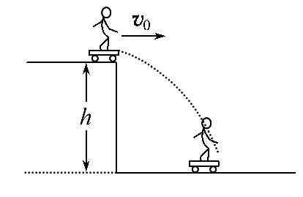
3.(平抛运动的基本规律)如图,滑板运动员以速度v₀从离地高度为h的平台末端水平飞出,落在水平地面上。忽略空气阻力,运动员和滑板可视为质点,下列表述正确的是( )

Slide 24
A.v₀越大,运动员在空中运动时间越长
B.v₀越大,运动员落地瞬间速度越大
C.运动员落地瞬间速度与高度h无关
D.运动员落地位置与v₀大小无关

Slide 25
【解析】选B。在平抛运动中,飞行时间仅由高度决定,所以A错误;水平位移、落地速度(末速度)由高度和初速度共同决定,所以B正确,C、D错误。

Slide 26
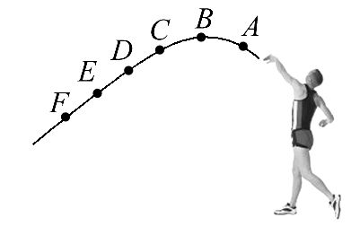
4.(斜抛运动的理解)某学生在体育场上抛出铅球,其运动轨迹如图所示。已知在B点时的速度与加速度相互垂直,则下列说法中正确的是( )

Slide 27
A.D点的速率比C点的速率大
B.D点的加速度比C点的加速度大
C.从B到D加速度与速度始终垂直
D.从B到D加速度与速度的夹角先增大后减小

Slide 28
【解析】选A。铅球做斜抛运动,满足机械能守恒定律,可知,D点的速率比C点的速率大,选项A正确;铅球只受重力作用,加速度等于重力加速度,即大小恒定不变,方向始终竖直向下,所以D点的加速度与C点的加速度相等,从B到D加速度与速度的夹角逐渐减小,所以选项B、C、D错误。本题选A。

Slide 29
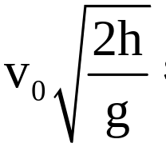
考点1 平抛运动的基本规律
1.飞行时间：由t= 知,飞行时间取决于下落高度h,
与初速度v₀无关。
2.水平射程：x=v₀t= 即水平射程由初速度v₀和
下落高度h共同决定。

Slide 30
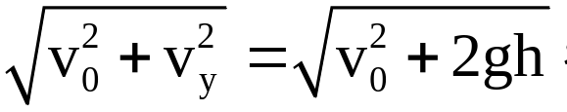
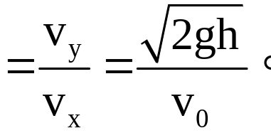
3.落地速度：v= 落地时速度与水平方向夹角为θ,有tanθ 故落地速度只与初速度v₀和下落高度h有关。

Slide 31
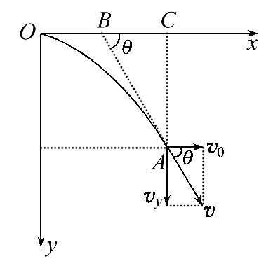
4.两个重要推论：
(1)做平抛(或类平抛)运动的物体任一时刻的瞬时速度的反向延长线一定通过此时水平位移的中点,如图所示,B是OC的中点。

Slide 32
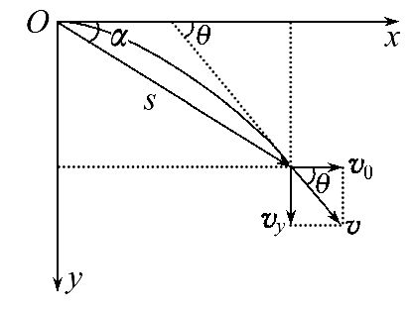
(2)做平抛(或类平抛)运动的物体在任一时刻任一位置处,设其速度方向与水平方向的夹角为θ,位移与水平方向的夹角为α,则tanθ=2tanα。

Slide 33
【特别提醒】
解决平抛运动问题的两种方法
(1)常规分解法：将平抛运动分解为沿初速度方向的匀速直线运动和垂直于初速度方向的自由落体运动,两分运动彼此独立,互不影响,且与合运动具有等时性。

Slide 34
(2)特殊分解法：对于有些问题,可以过抛出点建立适当的直角坐标系,将加速度分解为a_{x}、a_{y},初速度v₀分解为v_{x}、v_{y},然后分别在x、y方向列方程求解。

Slide 35
【典例1】(2015·全国卷Ⅰ)一带有乒乓球发射机的乒
乓球台如图所示。水平台面的长和宽分别为L₁和L₂,中
间球网高度为h。发射机安装于台面左侧边缘的中点,
能以不同速率向右侧不同方向水平发射乒乓球,发射点
距台面高度为3h。不计空气的作用,重力加速度大小为
g。若乒乓球的发射速率v在某范围内,通过选择合适的
方向,就能使乒乓球落到球网右侧台面上,则v的最大取
值范围是( )

Slide 36
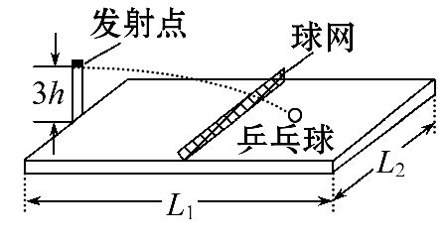

Slide 37
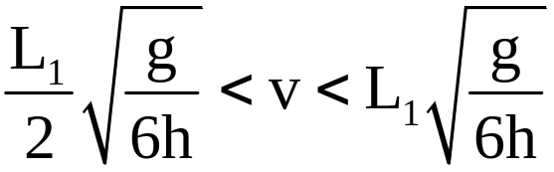
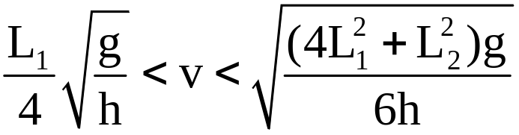
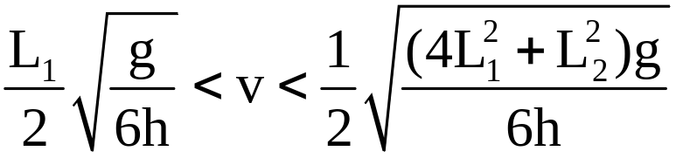
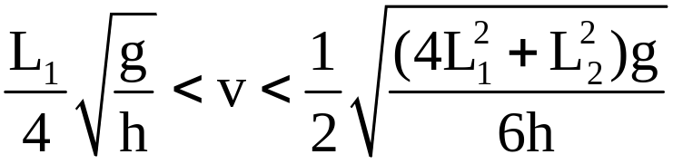
A.
B.
C.
D.

Slide 38
【思路点拨】
(1)乒乓球落在右侧台面边角上时，水平位移最大。
(2)球刚好擦着球网中点落在右侧台面上时，水平位移最小。

Slide 39
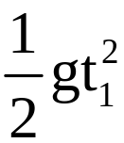
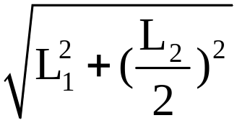
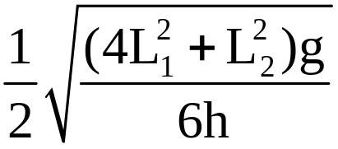
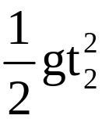

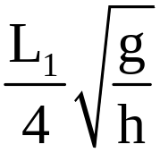
【解析】选D。乒乓球的水平位移最大时球应该恰好落
在右侧台面的角上,由平抛运动规律得3h= ,
=v_{max}t₁,解得v_{max}= ;乒乓球的水平
位移最小时球应该恰好擦着球网的中点落在右侧台面
上,则乒乓球从发球点到球网的中点,由平抛运动规律
得2h= , =v_{min}t₂,解得v_{min}= ,所以乒

Slide 40
乓球发射速率的范围为 ,故选项D正确。

Slide 41
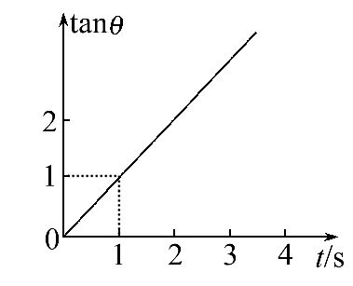
【过关题组】
1.(多选)某物体做平抛运动时,它的速度方向与水平方向的夹角为θ,其正切值tanθ随时间t变化的图象如图所示(g取10m/s²),则( )

Slide 42
A.第1 s物体下落的高度为5 m
B.第1 s物体下落的高度为10 m
C.物体的初速度为5 m/s
D.物体的初速度是10 m/s

Slide 43
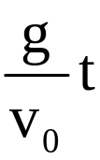

【解析】选A、D。因tanθ= ,对应图象可得
=1,v₀=10m/s,D正确,C错误;第1s内物体下落的高度
h= gt²= ×10×1²m=5 m,A正确,B错误。

Slide 44
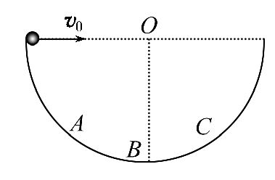
2.如图所示,水平固定的半球形容器,其球心为O点,最低点为B点,A点在左边的内壁上,C点在右边的内壁上,从容器的边缘向着球心以初速度v₀平抛一个小球,抛出点及O、A、B、C点在同一个竖直面内,则( )

Slide 45
A.v₀大小适当时可以垂直打在A点
B.v₀大小适当时可以垂直打在B点
C.v₀大小适当时可以垂直打在C点
D.一定不能垂直打在容器内任何一个位置

Slide 46
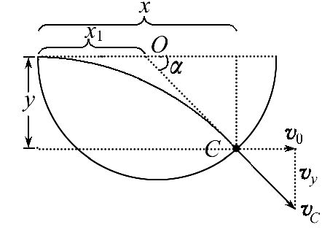
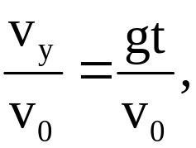
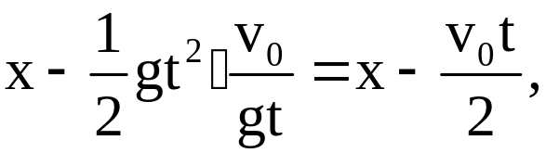

【解析】选D。平抛运动可分
解为水平方向的匀速直线
运动和竖直方向的自由落体运
动,故合速度方向始终斜
向右下方,A、B错;v₀大小适当打到C点时,如图所示。
则tanα= x₁=x-y·cotα=
其中x=v₀t,故x₁= <R,即v_{C}反向延长线不过圆心,v_{C}与
器壁不垂直,C错,D对。

Slide 47
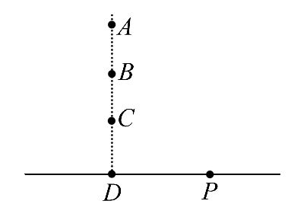
【加固训练】
1.如图所示,P是水平地面上
的一点,A、B、C、D在同一
条竖直线上,且AB=BC=CD。
从A、B、C三点分别水平抛
出一个物体,这三个物体都落在水平地面上的P点。则三个物体抛出时的速度大小之比v_{A}∶v_{B}∶v_{C}为( )

Slide 48



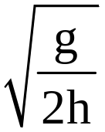
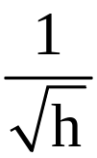
A. ∶ ∶ B.1∶ ∶
C.1∶2∶3 D.1∶1∶1
【解析】选A。由平抛运动的规律可知竖直方向上：
h= gt²,水平方向上：x=v₀t,两式联立解得v₀=x ,
知v₀∝ 。由于h_{A}=3h,h_{B}=2h,h_{C}=h,代入上式可知选项
A正确。

Slide 49
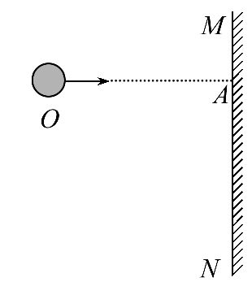
2. (2016·宁波模拟)如图所示,在足够高的竖直墙壁MN的左侧某点O以不同的初速度将小球水平抛出,其中OA沿水平方向,则所有抛出的小球在碰到墙壁前瞬间,其速度的反向延长线( )

Slide 50
A.交于OA上的同一点
B.交于OA上的不同点,初速度越大,交点越靠近O点
C.交于OA上的不同点,初速度越小,交点越靠近O点
D.因为小球的初速度和OA距离未知,所以无法确定

Slide 51
【解析】选A。小球虽然以不同的初速度抛出,但小球碰到墙壁时在水平方向的位移均相等,为OA间距离,由平抛运动的推论易知,所有小球在碰到墙壁前瞬间其速度的反向延长线必交于水平位移OA的中点,选项A正确。

Slide 52
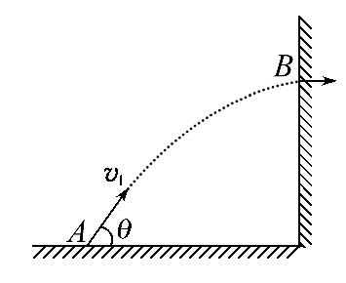
3.如图所示,在水平地面的A点以一定的速度v₁与地面成θ角射出一弹丸,恰好垂直撞击到竖直壁上,欲使A点离竖直壁的水平距离最大,θ应该为( )
A.0° B.30°
C.45° D.60°

Slide 53
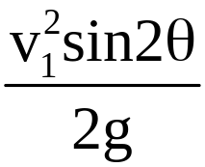
【解析】选C。将弹丸的速度进行分解,则v_{x}=v₁cosθ,
v_{y}=v₁sinθ,在竖直方向上有v_{y}=gt,在水平方向上有
s=v_{x}t,解得s= ,当θ=45°时,水平位移最大,C
对,A、B、D错,所以本题选择C。

Slide 54
考点2 与斜面有关的平抛运动
1.与斜面相关的平抛运动有两种模型：
(1)物体从空中抛出落在斜面上。
(2)从斜面上抛出落在斜面上。

Slide 55
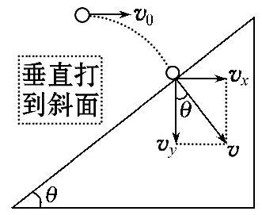
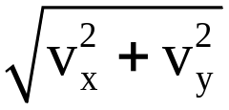
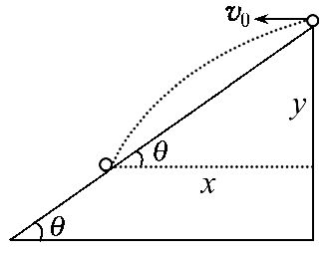
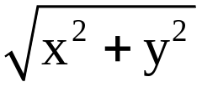
2.两种模型对比：
方法 | 内 容 | 斜 面 | 总 结
分 解 速 度 | 水平：v_{x}=v₀ 竖直：v_{y}=gt 合速度： v= |  | 分解速度,构建速度三角形
分 解 位 移 | 水平:x=v₀t 竖直:y= gt² 合位移： x_{合}= |  | 分解位移,构建位移三角形

Slide 56
【特别提醒】
解决与斜面有关的平抛运动注意两点
(1)明确速度方向还是位移方向已知,运用平抛运动的位移和速度规律列方程。
(2)善于利用斜面倾角,找出斜面倾角与位移方向或速度方向的关系。

Slide 57
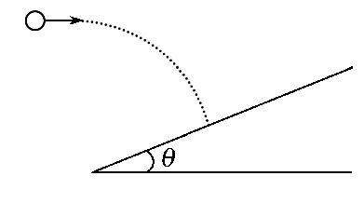
【过关题组】
1.一水平抛出的小球落到一倾角为θ的斜面上时,其速
度方向与斜面垂直,运动轨迹如图中虚线所示。小球在
竖直方向下落的距离与在水平方向通过的距离之比为
( )

Slide 58
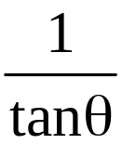
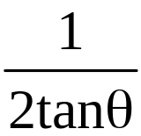

A.tanθ B.2tanθ C. D.
【解析】选D。小球在竖直方向下落的距离与水平方向
通过的距离之比即为平抛运动合位移与水平方向夹角
的正切值。小球落在斜面上速度方向与斜面垂直,故速
度方向与水平方向夹角为 -θ,由平抛运动结论：平
抛运动速度方向与水平方向夹角正切值为位移方向与
水平方向夹角正切值的2倍,可知：小球在竖直方向下

Slide 59
落的距离与水平方向通过的距离之比为 tan( -θ)
= ,D项正确。

Slide 60

2.(多选)如图所示,斜面倾角为θ,位于斜面底端A正上方的小球以初速度v₀正对斜面顶点B水平抛出,小球到达斜面经过的时间为t,重力加速度为g,则下列说法中正确的是( )

Slide 61



A．若小球以最小位移到达斜面，则t=
B．若小球垂直击中斜面，则t=
C．若小球能击中斜面中点，则t=
D．无论小球怎样到达斜面，运动时间均为t =

Slide 62



【解析】选A、B。小球以最小位移到达斜面时即位移与斜面垂直,位移与水平方向的夹角为 -θ,则tan( -θ)= = ,即t= ,A正确,D错误;小球垂直击中斜面时,速度与水平方向的夹角为 -θ,则tan( -θ)= ,即t= ,B正确;小球击中斜面中点时,令斜面长为2L,则水平射程为Lcosθ=v₀t,下落高度为Lsinθ= gt²,联立两式得t= ,C错误。

Slide 63

3.(2016·杭州模拟)如图所示,跳台滑雪运动员经过一段加速滑行后从O点水平
飞出,经过3.0s落到斜坡
上的A点。已知O点是斜坡
的起点,斜坡与水平面的
夹角θ=37°,运动员的质
量m=50kg。不计空气阻力。(sin37°=0.60,cos37°=0.80,g取10m/s²)求：

Slide 64
(1)A点与O点的距离L。
(2)运动员离开O点时的速度大小。
(3)运动员落到A点时的动能。

Slide 65

【解析】(1)运动员从O点到A点做平抛运动
竖直方向Lsin37°= gt²
L= =75m
(2)设运动员离开O点的速度为v₀。运动员在水平方向做匀速直线运动,
即Lcos37°=v₀t
解得：v₀=20m/s

Slide 66

(3)运动员由O点到A点,由动能定理,
mgLsin37°=E_{kA}-
解得E_{kA}=32500J
答案：(1)75m (2)20 m/s (3)32 500 J

Slide 67

【加固训练】
如图所示,一长为 L的木板,倾斜放置,倾角为45°,
今有一弹性小球,从与木板
上端等高的某处自由释放,
小球落到木板上反弹时,速
度大小不变,碰撞前后,速度
方向与木板夹角相等,欲使小球一次碰撞后恰好落到木板下端,则小球释放点距木板上端的水平距离为( )

Slide 68



A. L B. L C. L D. L
【解析】选D。设小球释放点距木板上端的水平距离为
x,小球自由下落过程有h=x= gt²,v_{y}=gt,小球与木板
碰撞后做平抛运动,则水平方向有 Lcos45°-x=v_{y}t′,竖直方向 Lsin45°-x= gt′²,解得x= L,选项D
正确。

Slide 69
考点3 平抛运动的综合应用
1.多体平抛问题的求解技巧：
(1)若两物体同时从同一高度(或同一点)抛出,则两物
体始终在同一高度,二者间距只取决于两物体的水平分
运动。
(2)若两物体同时从不同高度抛出,则两物体高度差始
终与抛出点高度差相同,二者间距由两物体的水平分运
动和竖直高度差决定。

Slide 70
(3)若两物体从同一点先后抛出,两物体竖直高度差随时间均匀增大,二者间距取决于两物体的水平分运动和竖直分运动。

Slide 71
2.平抛运动的临界问题求解思路：
(1)找出临界状态对应的临界条件。
(2)分解速度或位移。
(3)若有必要,画出过程示意图。

Slide 72

【典例2】(多选)如图,x轴在水平面内,y轴沿竖直方向。图中画出了从y轴上沿x轴正向抛出的三个小球a、b和c的运动轨迹,其中b和c是从同一点抛出的。不计空气阻力,则( )

Slide 73
A.a的飞行时间比b的长
B.b和c的飞行时间相同
C.a的水平速度比b的小
D.b的初速度比c的大

Slide 74
【解题探究】
(1)平抛运动的物体运动时间决定于_________。
(2)水平位移决定于_______和_________。
下落高度
初速度
下落高度

Slide 75
【解析】选B、D。平抛运动在竖直方向上的分运动为自由落体运动,由h= gt²可知,飞行时间由高度决定,h_{b}=h_{c}>h_{a},故b与c的飞行时间相同,均大于a的飞行时间,A错误,B正确;由图可知a、b的水平位移满足x_{a}>x_{b},由于飞行时间t_{b}>t_{a},根据x=v₀t得v_{0a}>v_{0b},C错误;同理可得v_{0b}>v_{0c},D正确。

Slide 76

【迁移训练】

Slide 77

迁移1：三个物体的平抛改为两个物体的平抛
如图所示,A、B两个小球从同一竖直线上的不同位置水平抛出,结果它们同时落在地面上的同一点C,已知A离地面的高度是B离地面高度的2倍,则A、B两个球的初速度之比v_{A}∶v_{B}为( )
A.1∶2 B.2∶1
C. ∶1 D. ∶2

Slide 78

【解析】选D。由于A、B两球离地面的高度之比为2∶1,
由t= 可知,它们落地所用的时间之比为 ∶1,由
于它们的水平位移x相同,由v= 可知,初速度之比为
1∶ = ∶2,D项正确。

Slide 79

迁移2：把三个小球落到同
一高度改为落到不同高度
如图所示,在同一平台上的
O点水平抛出的三个物体,
分别落到a、b、c三点,则三
个物体运动的初速度v_{a}、v_{b}、v_{c}的关系和三个物体运动的时间t_{a}、t_{b}、t_{c}的关系是( )

Slide 80
A.v_{a}>v_{b}>v_{c} t_{a}>t_{b}>t_{c} B.v_{a}<v_{b}<v_{c} t_{a}=t_{b}=t_{c}
C.v_{a}<v_{b}<v_{c} t_{a}>t_{b}>t_{c} D.v_{a}>v_{b}>v_{c} t_{a}<t_{b}<t_{c}
【解析】选C。由h= gt²可得t_{a}>t_{b}>t_{c},又由v= 得v_{a}<v_{b}<v_{c},选项C正确。

Slide 81

迁移3：三个小球的平抛运动与斜面结合
横截面为直角三角形的两
个相同斜面紧靠在一起,
固定在水平面上。它们的
竖直边长都是底边长的一
半。现有三个小球从左边
斜面的顶点B以不同的初速度向右平抛,最后落在斜面上,其落点分别是a、b、c。下列判断中正确的是( )

Slide 82
A.图中三小球比较,落在a点的小球飞行时间最短
B.图中三小球比较,落在c点的小球飞行过程速度变化最大
C.图中三小球比较,落在c点的小球飞行过程速度变化最快
D.无论小球抛出时初速度多大,落到两个斜面上的瞬时速度都不可能与斜面垂直

Slide 83

【解析】选D。如图所示,
由于小球在平抛运动过程
中,可分解为竖直方向的自
由落体运动和水平方向的
匀速直线运动,由于竖直方
向的位移落在c点处的最小,而落在a点处的最大,所以
落在a点的小球飞行时间最长,A错误;而速度的变化量

Slide 84

Δv=gt,所以落在c点的小球速度变化最小,B错误;三个
小球做平抛运动的加速度都为重力加速度,故三个小球
飞行过程中速度变化一样快,C错误;因为平抛运动可等
效为从水平位移中点处做直线运动,故小球不可能垂直
落到左边的斜面上。假设小球落在右边斜面的b点处的
速度与斜面垂直,则tanθ= = ,由于两斜面的竖
直边长是底边长的一半,故小球落在左边斜面最低点处

Slide 85

时,因为2x=v₀t,x= t,所以v_{ym}=v₀,而v_{y}≤v_{ym},所以
tanθ= ≥1,与假设矛盾,故小球也不可能垂直落在
右边斜面上,D正确。

Slide 86

【加固训练】
1.a、b两质点从同一点O分别以相同的水平速度v₀沿x轴正方向被抛出,a在竖直平
面内运动,落地点为P₁,b沿
光滑斜面运动,落地点为P₂,
P₁和P₂在同一水平面上,如
图所示,不计空气阻力,则下列说法中正确的是( )

Slide 87
A.a、b的运动时间相同
B.a、b沿x轴方向的位移相同
C.a、b落地时的速度大小相同
D.a、b落地时的速度相同

Slide 88





【解析】选C。设O点离地高度为h,则
h= 得出：t_{a}=
故t_{a}<t_{b},A错误;由x=v₀t可知,x_{a}<x_{b},B错误;a落地速度
v_{a}= b落地速度v_{b}=
故v_{a}=v_{b},但二者方向不同,所以C正确,D错误。

Slide 89

2.在水平路面上做匀速直线运动的小车上有一固定的竖直杆,车上的三个水平支
架上有三个完全相同的小球
A、B、C,它们离地面的高度
分别为3h、2h和h,当小车遇
到障碍物P时,立即停下来,三
个小球同时从支架上水平抛出,先后落到水平路面上,如图所示。则下列说法正确的是( )

Slide 90
A.三个小球落地时间差与车速有关
B.三个小球落地点的间隔距离L₁=L₂
C.三个小球落地点的间隔距离L₁<L₂
D.三个小球落地点的间隔距离L₁>L₂

Slide 91


【解析】选C。车停下后,A、B、C均以初速度v₀做平抛
运动,且运动时间t₁= ,t₂= = t₁,
t₃= = t₁,所以三个小球落地时间差与车速无
关,A错误;在水平方向上有：L₁=v₀t₃-v₀t₂=( - )v₀t₁, L₂=v₀t₂-v₀t₁=( -1)v₀t₁可知L₁<L₂,选项C正确,B、D错
误。

Slide 92


